Slide 1
Croissance urbaine et organisation de l’espace en périphérie d’agglomération
Du début des années 1970 au début des années 1990

Slide 2
Localisation : le contexte géographique

Slide 3
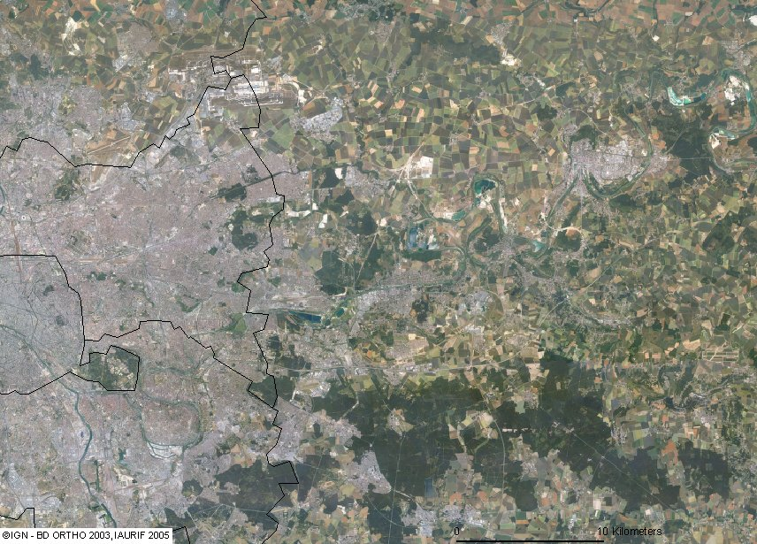
Espace étudié
Un contexte de frange d’agglomération
Paris
Périmètre de la Ville Nouvelle de Marne la Vallée

Slide 4
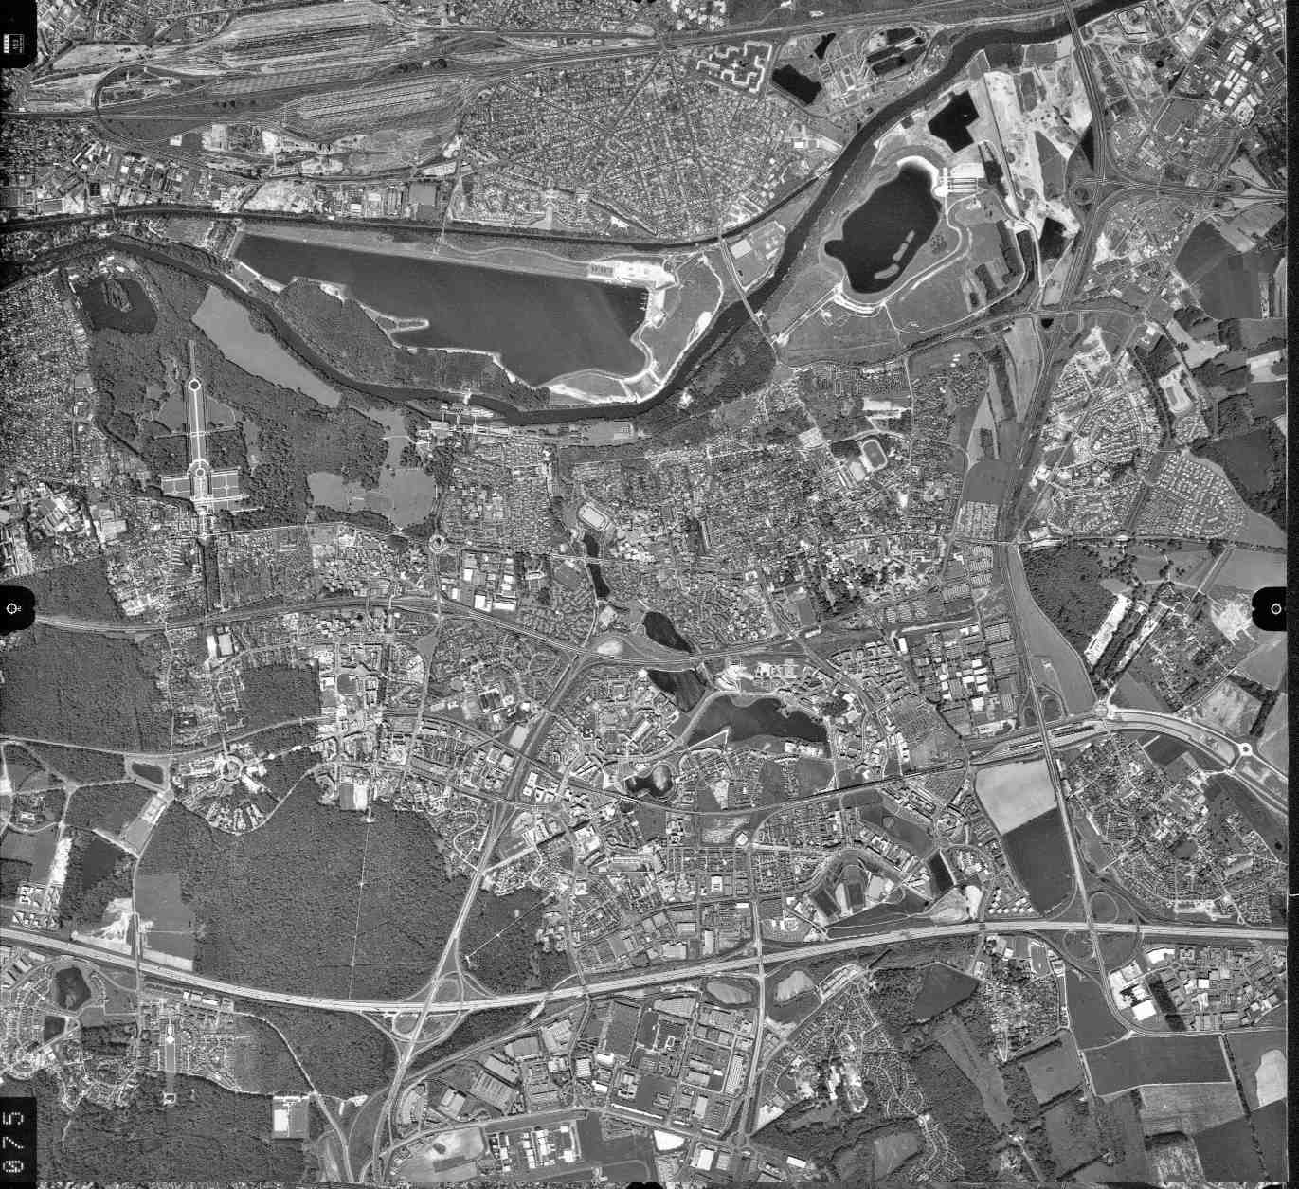
Repérage dans la Ville Nouvelle de Marne la Vallée
MLV
secteur 3
Marne la Vallée secteur 2

Slide 5
Aperçu : la transformation de l’espace en deux décennie

Slide 6
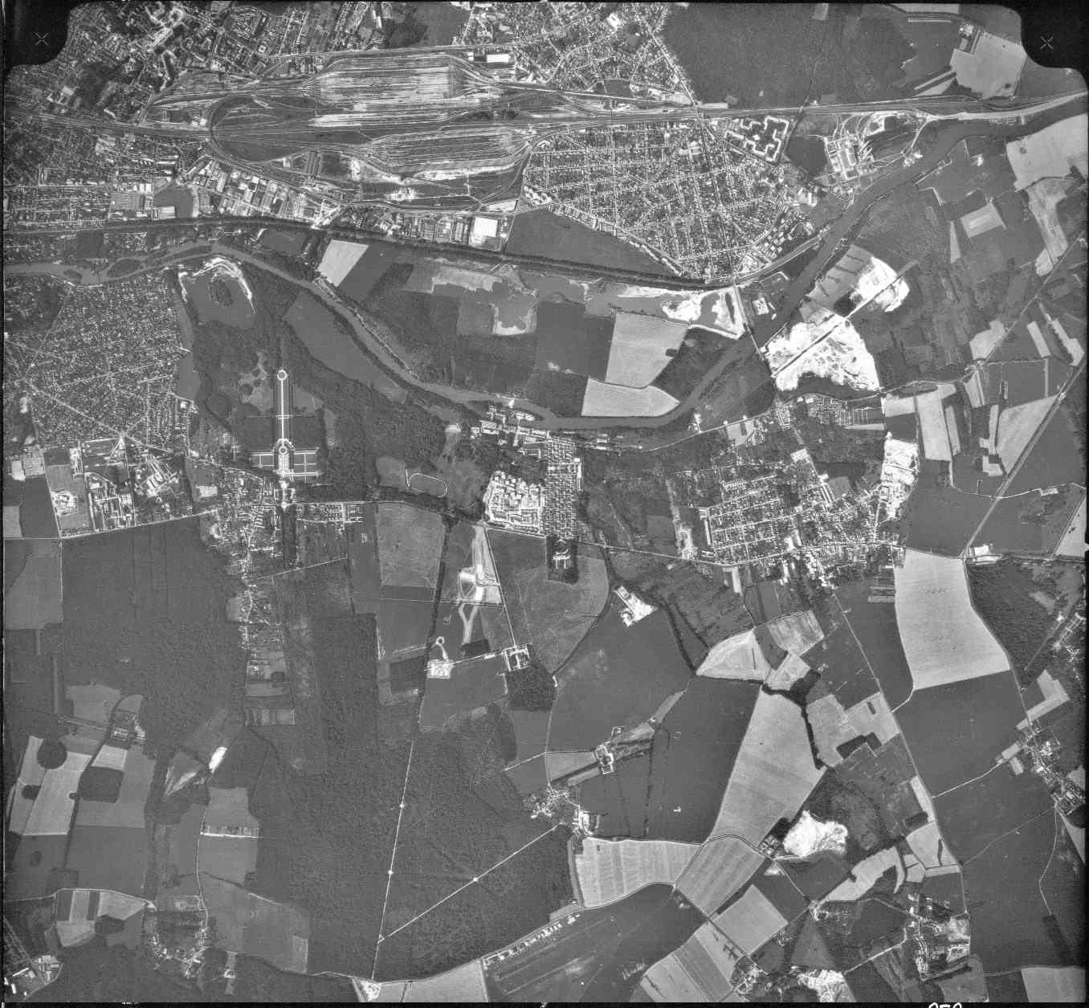
Au début des années 1970 (Photo IGN, 1973)
Rive droite : urbanisation greffée sur la voie de chemin de fer.
Canal de Chelles
Marne
Rive gauche faiblement urbanisée, à l’écart des voies de transports
Le Maubuée
Échelle :
1/300 000ème
1cm -> 300m

Slide 7
La transformation en deux décennies
1973
Canal de Chelles
Marne
1993
Le Maubuée

Slide 8
Croquis progressif (support photo aérienne)
Les aspects de la croissance urbaine et de l’organisation de l’espace
(1973-93)

Slide 9
Croissance urbaine et organisation de l’espace
I De nouvelles infrastructures
Voies autoroutières majeures : trafic régional, national, international
Canal de Chelles
Marne
Francilienne
Ligne de RER : Artère et colonne vertébrale de la Ville Nouvelle
Le Maubuée
RER : Ligne A
A4

Slide 10
Croissance urbaine et organisation de l’espace
II De nouveaux espaces bâtis
Habitat
Marne
Francilienne
Zones d’activités
Le Maubuée
RER : Ligne A
A4

Slide 11
Croissance urbaine et organisation de l’espace
III Des espaces non bâtis préservés ou aménagés
a) Espaces préservés
Bois
Parc
Marne
Francilienne
Zone agricole
Le Maubuée
b) Espaces aménagés
RER : Ligne A
Plans d’eau artificiels et espaces verts environnants
A4

Slide 12
Croissance urbaine et organisation de l’espace
IV Mise en valeur et rôle du patrimoine
Une usine (Menier) reconvertie en siège de multinationale (Nestlé)
Marne
Francilienne
Une ferme (Menier) reconvertie en centre culturel (F. du Buisson)
Le Maubuée
RER : Ligne A
Château du XVIIIème siècle et jardin à la française (Champs/M)
A4

Slide 13
Le croquis complet

Slide 14
Marne
Le Maubuée
Francilienne
RER : Ligne A
A4

Slide 15
Le VM et environs : croissance urbaine et organisation de l’espace (1973-93)
I De nouvelles infrastructures
III Des espaces non bâtis préservés ou aménagés
a) Espaces préservés
Voies autoroutières majeures : trafic régional, national, international
Bois
Parc
Zone agricole
Ligne de RER : Artère et colonne vertébrale de la Ville Nouvelle
b) Espaces aménagés
Plans d’eau artificiels et espaces verts environnants
II De nouveaux espaces bâtis
IV Mise en valeur et rôle du patrimoine
Une usine reconvertie en siège de multinationale
Habitat
Une ferme reconvertie en centre culturel
Zones d’activités
Château du XVIIIème siècle et jardin à la française (Champs/M)

Slide 16
Fond de croquis

Slide 18
Schématisation

Slide 19
Les lignes de transport, facteurs de croissance urbaine
Rocade : liaison Nord Sud internationale et desserte de l’aéroport Roissy Ch de G
RER
A4
Cordons ombilicaux reliant la banlieue à la capitale

Slide 20
Les nouveaux espaces bâtis obéissent à des principes de répartition
La principale zone d’habitat se concentre autour de la ligne RER qui joue un rôle d’axe de symétrie
Les zones d’activités se greffent le long des voies autoroutières

Slide 21
La « ceinture verte », au cœur du concept d’urbanisme
Elle joue un rôle de discontinuité au sein l’espace bâti
Des étangs artificiels , « coulée verte » au sein de l’espace aggloméré
Les rives de la Marne aménagées : le « grand jardin » de la Ville Nouvelle

Slide 22
Une fragment de « couronne jaune » aux franges de l’agglomération
MLV : secteur 2
MLV : secteur 3
Dans le secteur 3 de la Ville Nouvelle, c’est le milieu rural préservé qui joue un rôle de discontinuité au sein de l’espace bâti.

Slide 23
Le patrimoine historique, plus value esthétique et fonctionnelle de la Ville Nouvelle
Réhabilitation et exploitation d’un héritage industriel :
pôle décisionnel d’une multinationale et centre culturel d’envergure régionale.

